Slide 1

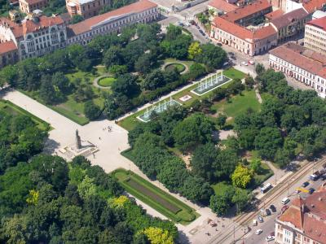
REABILITAREA SI REFUNCTIONALIZAREA PARCULUI 1 DECEMBRIE DIN ORADEA
PRIMARIA MUNICIPIULUI ORADEA
This file has been cleaned of potential threats.
If you confirm that the file is coming from a trusted source, you can send the following SHA-256 hash value to your admin for the original file.
0684f2f7d6ffe77639bedce8c5c7955737b548c9af2a2857ab08758d38d1cf9e

Slide 2
ISTORIC
ANUL 1899 : PIATA MARE CU TARG DE VITE
DUPA ANUL 1900 : PIATA DE LEGUME SI FRUCTE
DUPA ANUL 1950 : AMENAJARE PARC 23 AUGUST , CU FANTANI, ARBORI, ALEI, LOCURI DE JOACA SI MONUMENT DEDICAT OSTASULUI ROMAN
1968 – 1972 : CONSTRUCTIA CASEI DE CULTURA
DUPA ANUL 2002 : LUCRARI DE REABILITARE A ALEILOR SI DE REFACERE A FANTANILOR, REAMENAJAREA LOCULUI DE JOACA, CHIOSCURI DE ALIMENTATIE PUBLICA
2020: TENDINTE NOI IN UTILIZAREA SPATIULUI PUBLIC URBAN VERDE

Slide 3
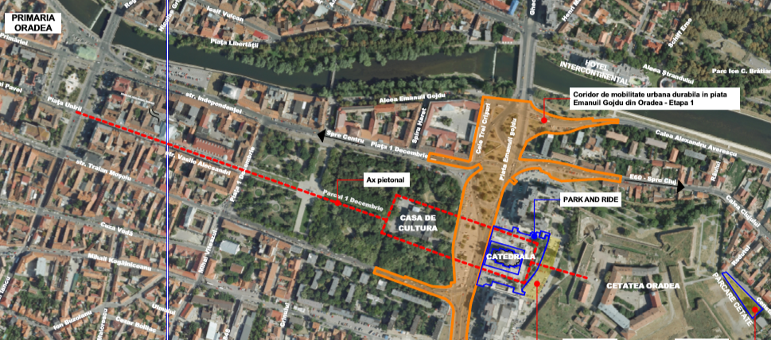
Sursa: Proiect nr.1A/2019 elaborat de SC Pro - Arh SRL

Slide 4
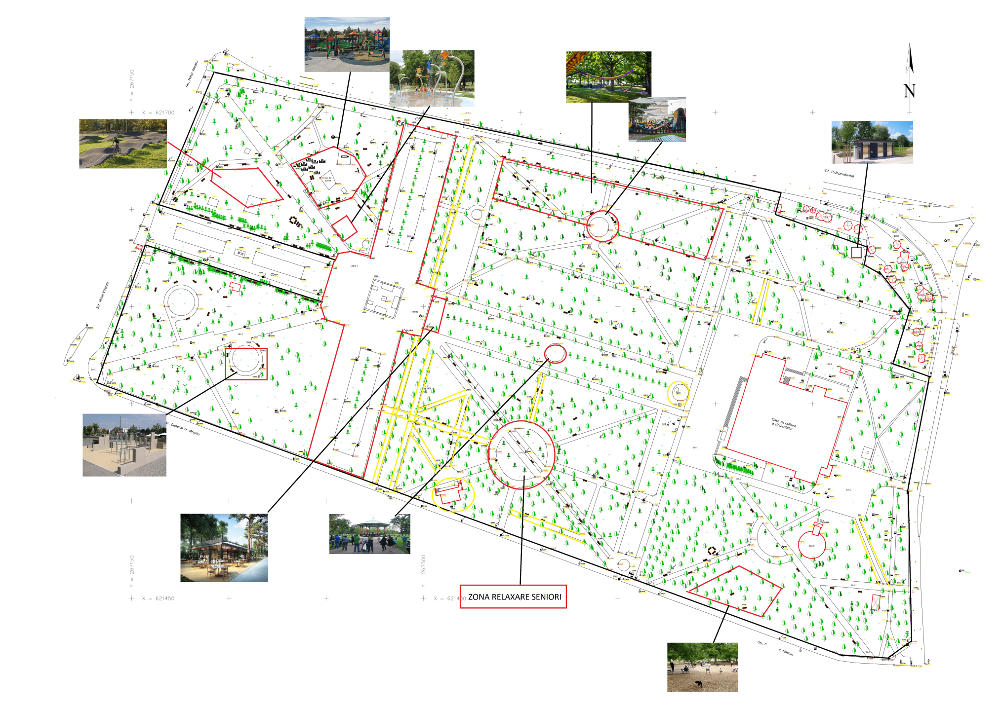

Slide 5
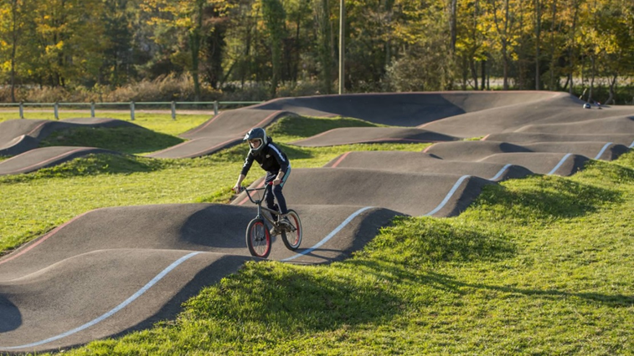
ZONA DE PUMP – TRACK - circuit cu contrapante si movile de pamant, cu suprafata asfaltata
Facilitati de agrement si sport pentru tineri
Zone pentru activitati distractive si joaca a copiilor
Zona de alimentatie publica si terasa
Zona de lectura si relaxare pentru tineri
Zona de recreere pentru seniori
Zona foisor pentru muzica de promenada
ABORDARE POSIBILA
Sursa: https://www.visit.alsace/en/215002890-pumptrack/

Slide 6
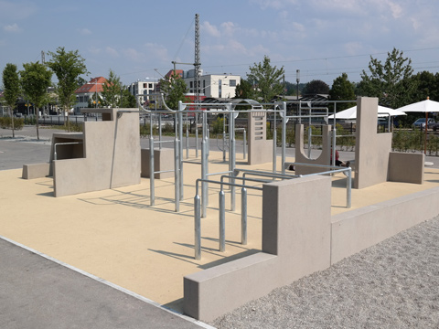
ZONA DE PARKOUR
Facilitati de agrement si sport pentru tineri
Zone pentru activitati distractive si joaca a copiilor
Zona de alimentatie publica si terasa
Zona de lectura si relaxare pentru tineri
Zona de recreere pentru seniori
Zona foisor pentru muzica de promenada
ABORDARE POSIBILA
Sursa:https://proelan.net/parkouranlagen/news/parkouranlage-am-gleispark-schwaebisch-gmuend/

Slide 7
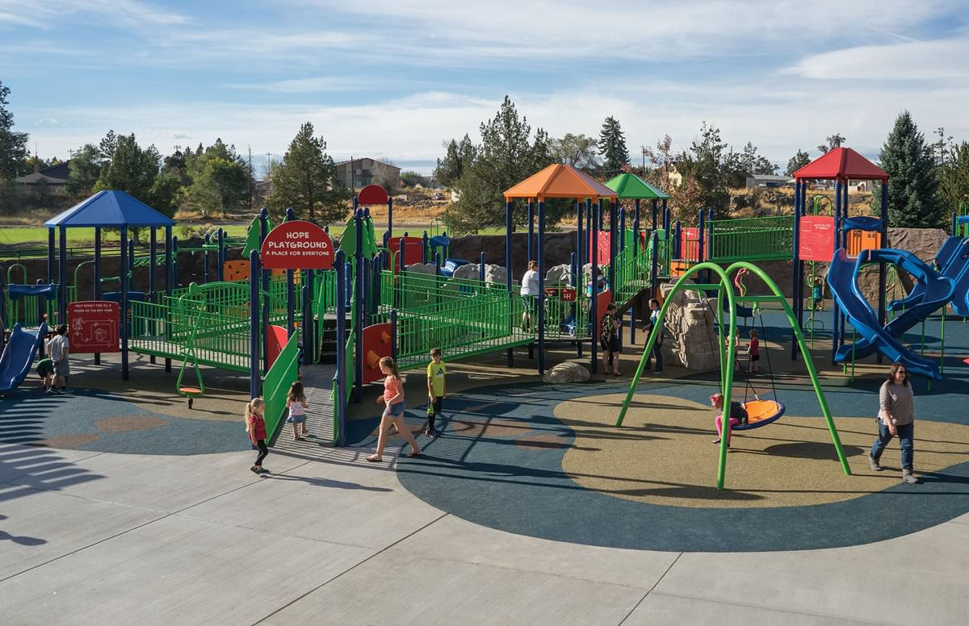
SPATIU DE JOACA PENTRU COPII - copii cu varsta de pana la 12 ani si copii cu dizabilitati;
Facilitati de agrement si sport pentru tineri
Zone pentru activitati distractive si joaca a copiilor
Zona de alimentatie publica si terasa
Zona de lectura si relaxare pentru tineri
Zona de recreere pentru seniori
Zona foisor pentru muzica de promenada
ABORDARE POSIBILA
Sursa:https://www.playgroundprofessionals.com/playground/hope-playground612

Slide 8
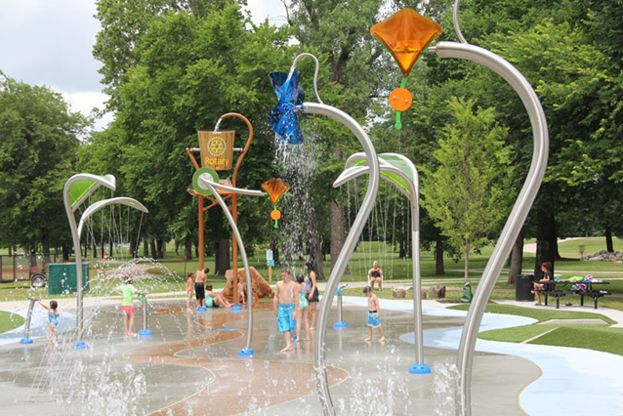
ZONA DE SPLASHPAD
Facilitati de agrement si sport pentru tineri
Zone pentru activitati distractive si joaca a copiilor
Zona de alimentatie publica si terasa
Zona de lectura si relaxare pentru tineri
Zona de recreere pentru seniori
Zona foisor pentru muzica de promenada
ABORDARE POSIBILA
Sursa:https://www.playgroundprofessionals.com/playground/hope-playground612

Slide 9
ALIMENTATIE PUBLICA SI TERASA
Facilitati de agrement si sport pentru tineri
Zone pentru activitati distractive si joaca a copiilor
Zona de alimentatie publica si terasa
Zona de lectura si relaxare pentru tineri
Zona de recreere pentru seniori
Zona foisor pentru muzica de promenada
Propusa pe axa str. Vasile Alecsandri – Casa de Cultura , in vecinatatea monumentului „Ostasul Roman” ;
Amplasare modul de alimentatie publica structura usoara: lemn, formule moderne, high tech – sticla, otel etc, in conformitate cu prevederile Regulamentului Local de Urbanism al municipiului si al avizului Institutiei Arhitectului Sef;
Amenajare terasa cu mobilier urban avizat de catre Institutia Arhitectului Sef;

Slide 10
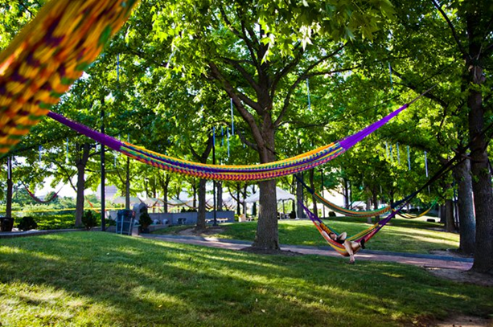
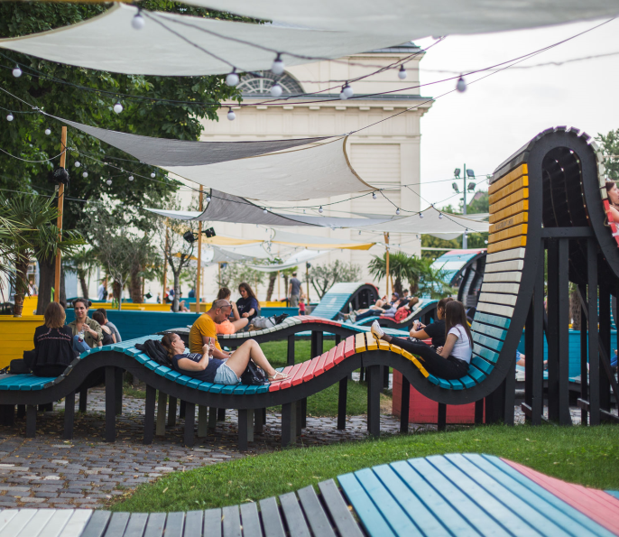
ZONA DE SOCIALIZARE PENTRU TINERI
Facilitati de agrement si sport pentru tineri
Zone pentru activitati distractive si joaca a copiilor
Zona de alimentatie publica si terasa
Zona de lectura si relaxare pentru tineri
Zona de recreere pentru seniori
Zona foisor pentru muzica de promenada
ABORDARI POSIBILE

Slide 11
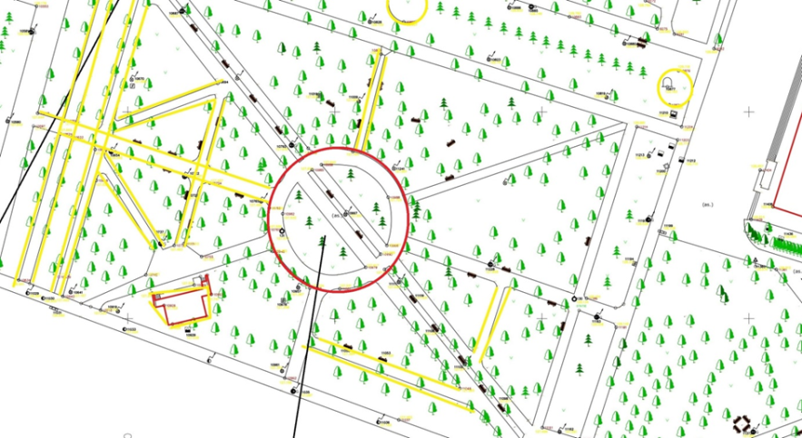
ZONA DE RECREERE PENTRU SENIORI
Facilitati de agrement si sport pentru tineri
Zone pentru activitati distractive si joaca a copiilor
Zona de alimentatie publica si terasa
Zona de lectura si relaxare pentru tineri
Zona de recreere pentru seniori
Zona foisor pentru muzica de promenada
spatiu circular de relaxare, construit cu jardiniere din beton/Cor-Ten, pergole, mixuri de plante perene florale si graminee, dotata cu banci ergonomice si mese pentru jocuri de societate ( sah, carti) ;

Slide 12
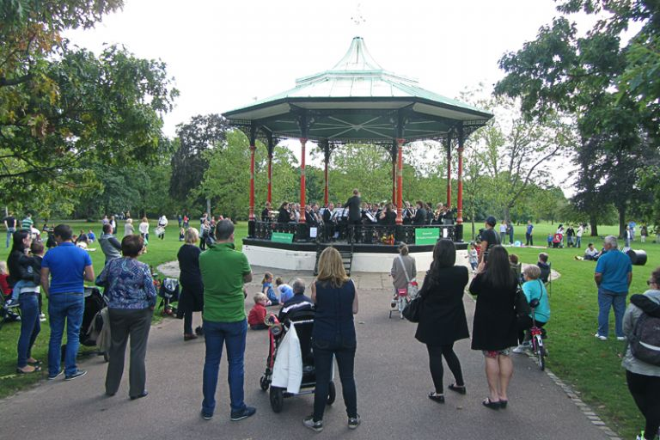
ZONA FOISOR PENTRU MUZICA DE PROMENADA
Facilitati de agrement si sport pentru tineri
Zone pentru activitati distractive si joaca a copiilor
Zona de alimentatie publica si terasa
Zona de lectura si relaxare pentru tineri
Zona de recreere pentru seniori
Zona foisor pentru muzica de promenada
ABORDARE POSIBILA
Sursa: https://www.royalparks.org.uk/parks/greenwich-park

Slide 13
LUCRARI DE TOALETARE , IGIENIZARE si echilibrare a arborilor viabili cu potential si valoare peisagistica
Zone verzi
Constructii utilitare si decorative
Trasee pietonale si carosabile, parcare
Retea de iluminat public
Retea de irigatii
DESFIINTAREA GARDURILOR VII FARA VALOARE UTILITARA SI ESTETICA, a gruparilor arbustive crescute spontan sau fara valoare decorativa;
INTERVENTII IN FONDUL PLANTAT EXISTENT PRIN LUCRARI DE TAIERE a exemplarelor uscate aflate in declin fiziologic;
Crearea unor PETE DE CULOARE DIN MIXURI DE PLANTE FLORALE ANUALE ( 20%) SI PERENE: florale si graminee (80%) dispuse astfel incat sa sigure decor succesiv pe toata perioada anului
RECONFIGURAREA RABATELOR DE PE AXA STRAZII EMANUIL GOJDU, amplasate de o parte si de alta a Statuii Ostasului Roman vor fi abordate prin prisma modificarii formei, compozitiei peisagere si a introducerii in amenajare a unor elemente de mobilier urban

Slide 14
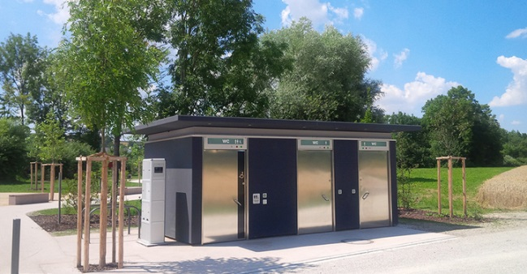
https://www.heringinternational.com/en
FACILITATI MODERNE PENTRU TOALETELE PUBLICE ( automatizare interioara – sistem de auto-curatare, spalarea si uscarea pardoselii, etc)
Zone verzi
Constructii utilitare si decorative
Trasee pietonale si carosabile, parcare
Retea de iluminat public
Retea de irigatii
Sursa: https://www.heringinternational.com/en
MOBILIER URBAN: banci, mese si cosuri de gunoi design modern ,elemente modulare sau turnate .

Slide 15
RECONFIGURARE TRASEE PIETONALE - eliminarea traseelor care nu indeplinesc nevoile de tranzit, odihna, de legatura cu alte functiuni din parc ( suprafata estimata 950 mp) ; amenajarea traseelor pastrate prin asfaltare si atribuirea de utilizari suplimentare : acces biciclete, role pe toate traseele mentinute .
Zone verzi
Constructii utilitare si decorative
Trasee pietonale si carosabile, parcare
Retea de iluminat public
Retea de irigatii
Asfaltarea aleilor carosabile ce asigura accesul in zona Casei de Cultura si a parcarii existente;
Interventii punctuale minimale ce privesc dalarea anumitor suprafete : doar in zona anumitor functiuni (ex: alimentatie publica).

Slide 16
REABILITAREA SISTEMULUI DE ILUMINAT ARHITECTURAL-PIETONAL si introducerea unor corpuri de iluminat care sa puna in valoare anumite puncte de interes si grupari de plante valoroase;
Fantana oramentala muzicala cu jocuri de apa si lumini, gradene
Zone verzi
Constructii utilitare si decorative
Trasee pietonale si carosabile, parcare
Retea de iluminat public
Retea de irigatii
REFACEREA INTEGRALA A SISTEMULUI DE IRIGATIE : prin aspersiune pentru suprafetele gazonate si prin picurare in zona amenajarilor florale;
RACORDAREA LA UTILITATI ;
ELEMENTE DE TIP SMART : posibilitate incarcare telefoane, tablete, WI-FI; sistem de supraveghere video ;

Slide 17
CALENDAR
Decembrie – Februarie 2019
Analiza situatiei si a facilitatilor oferite la ora actuala , prezentarea conceptului de refunctionalizare si reabilitare a parcului 1 Decembrie ;
Lansarea conceptului in mediul online in vederea identificarii nevoilor reale ale comunitatii cu privire la utilizarea spatiului public verde , a preferintelor pentru activitati recreationale, care necesita investitii in noi facilitati de recreere.
Februarie – Martie 2020
Aprilie 2020
Pregatirea notei conceptulale si a temei de proiectare in vederea elaborarii Studiului de fezabilitate/documentatiei de aprobare a lucrarilor de interventii ;
Mai – iulie 2020
Etapa de elaborare si avizare a documentatiei tehnico-economice pe faze de proiectare ;
Etapa de implementare a propunerilor de refunctionalizare si reabilitare a parcului 1 Decembrie, lucrari de executie realizate etapizat ( include si etapa de atribuire a contractului de proiectare+executie prin licitatie publica)
August 2020- septembrie 2021

